Slide 1
Открытая Международная научно-исследовательская конференция молодых исследователей (старшеклассников и студентов)
"Образование. Наука. Профессия"
Секция: Естественнонаучная (химия, медицина, география)
АНАЛИЗ АНТИБИОТИКОВ ПЕНИЦИЛЛИНОВОЙ ГРУППЫ
Автор работы:
Крепкая Алеся Дмитриевна,
учащаяся 9 «Б» класса
ГУО «Средняя школа № 45 г. Могилёва»
Научный руководитель:
Михейченко Татьяна Владимировна,
учитель химии,
ГУО «Средняя школа № 45 г. Могилёва»
г. Самара, 2018 г.

Slide 2
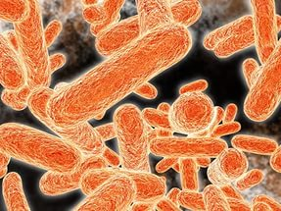
АНТИБИОТИКИ
– это средства, помогающие противостоять инфекционным заболеваниям
Анализ антибиотиков пенициллиновой группы

Slide 3
Мало кто из нас задумывается,
что человек живёт
в мире бактерий
Антибиотики открыли, чтобы спасать человеческие жизни и бороться со смертельно опасными заболеваниями
Анализ антибиотиков пенициллиновой группы

Slide 4
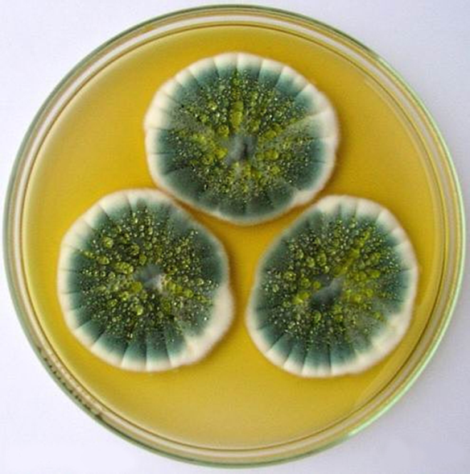
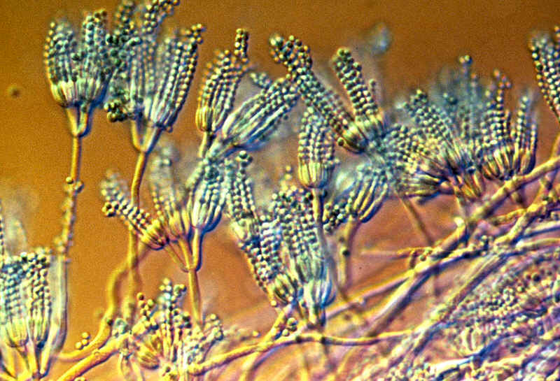
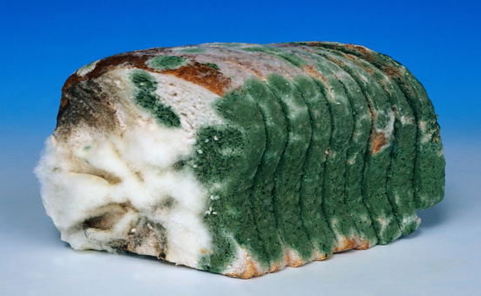
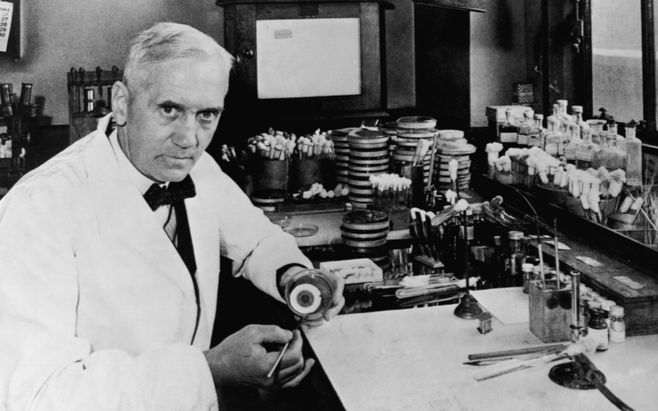
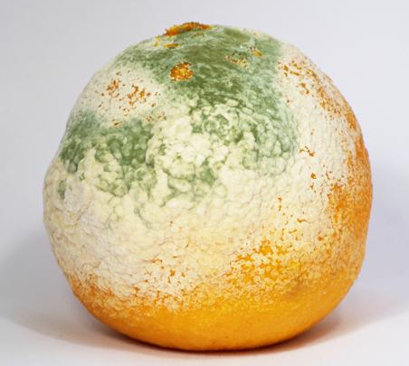
Пенициллины – наиболее распространенная группа антибиотиков
Александр Флеминг
Пенициллины обладают практически полной безвредностью для организма человека
Анализ антибиотиков пенициллиновой группы

Slide 5
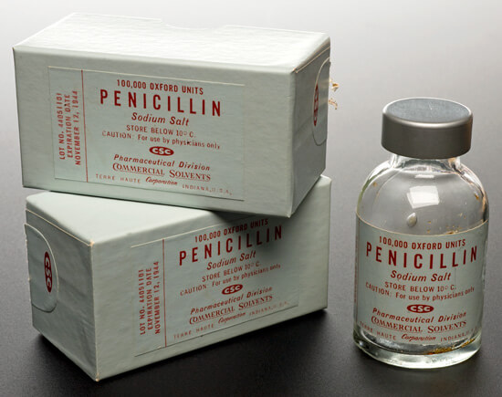
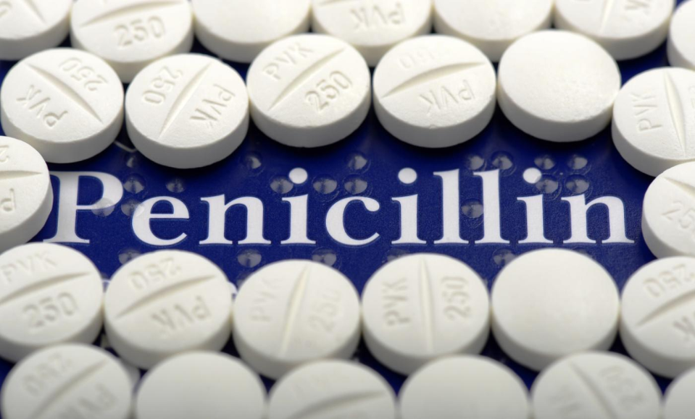
Подделка пенициллинов является довольно заманчивой, а задача по проверке их на подлинность – актуальной
Анализ антибиотиков пенициллиновой группы

Slide 6
Объекта исследования - антибиотики пенициллиновой группы.
Предмет исследования – доступные и наиболее распространенные фармацевтические препараты, содержащие пенициллины.
Анализ антибиотиков пенициллиновой группы

Slide 7
Цель исследования: проверить на подлинность имеющиеся пенициллины по описанным методикам и выбрать наиболее оптимальный способ их качественной оценки для домашних условий.
Задачи:
- осуществить литературный поиск по теме;
- выбрать наиболее подходящие методики анализа антибиотиков;
- проверить по этим методикам наиболее распространенные антибиотики пенициллиновой группы;
- оценить возможность использования подобранных методик в домашних условиях и выбрать оптимальную.
Анализ антибиотиков пенициллиновой группы

Slide 8
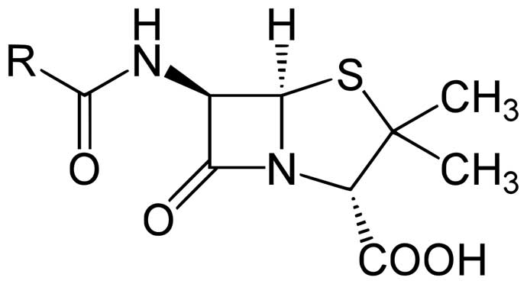
Пенициллины
Общая формула пенициллинов
Анализ антибиотиков пенициллиновой группы

Slide 9
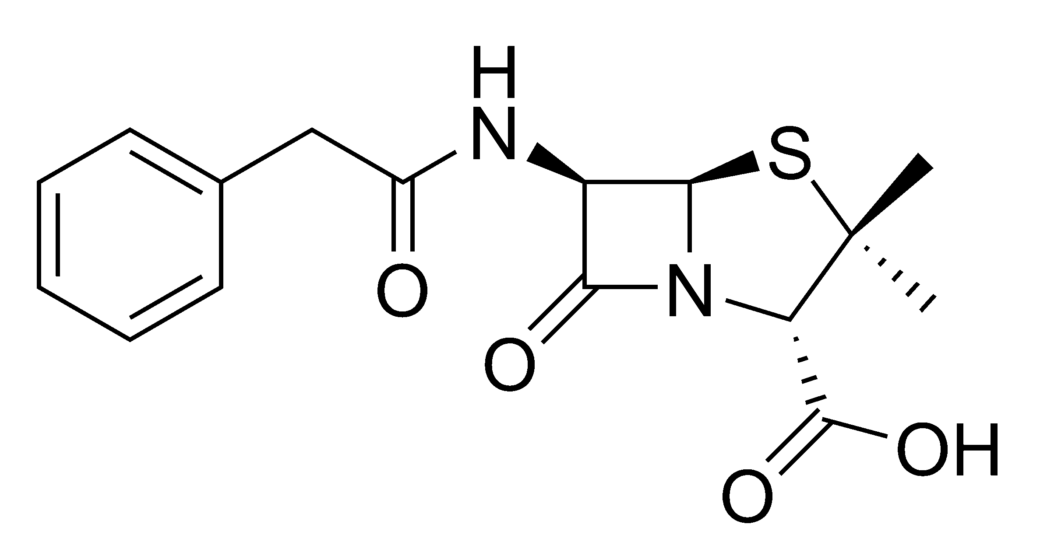
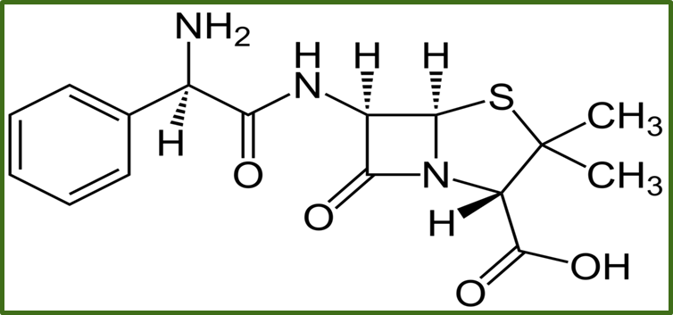
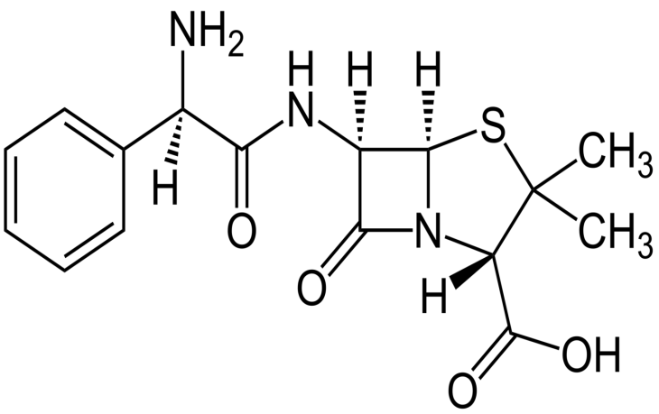
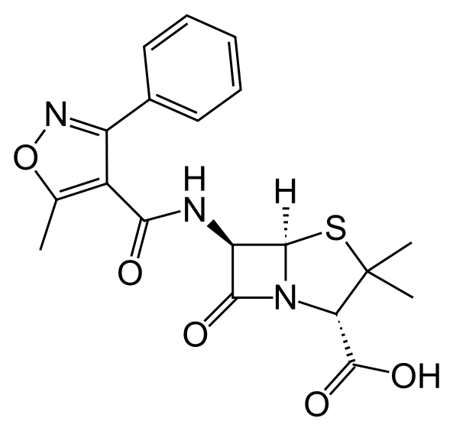
Анализируемые фармацевтические препараты:
1. Бензилпенициллин
2. Ампициллин-КМП
3. Ампиокс натрия
Ампициллин
Оксациллин
Анализ антибиотиков пенициллиновой группы

Slide 10
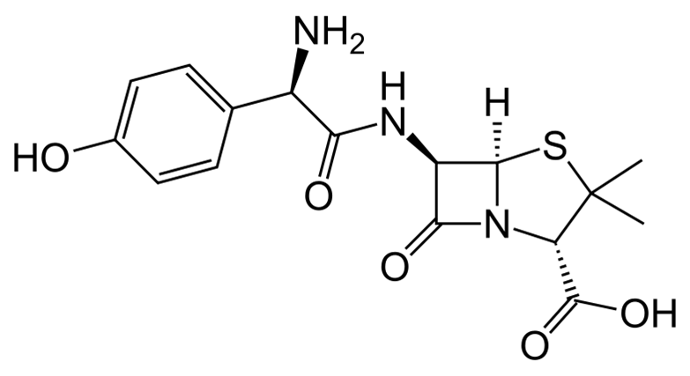
4. Амоксил-КМП,
5. Амоксикар,
6. Амоклав,
7. Амоксициллин,
8. Оспамокс
Анализ антибиотиков пенициллиновой группы

Slide 11
Методика 1. Анализ антибиотиков с использованием раствора ${\text{Cu}}^{2+}$
1.Приготовили раствор CuCl2
2. Растёрли в фарфоровой ступке навеску антибиотика, содержащую 0,5 г действующего вещества
3. Растворили навеску в 25 мл дистиллированной воды.
4. Выдержали 30 мин и отфильтровали.
5. К полученному раствору прилили 10 мл раствора ${\text{Cu}}^{2+} .$
Анализ антибиотиков пенициллиновой группы

Slide 12
Фильтрат растворов антибиотиков
1
2
3
4
5
6
7
8
1 – Бензилпенициллин, 2 – Ампициллин-КМП, 3 – Ампиокс натрия, 4 – Амоксил КМП, 5 – Амоксикар,
6 – Оспамокс, 7 – Амоксициллин, 8 – Амоклав
Анализ антибиотиков пенициллиновой группы

Slide 13
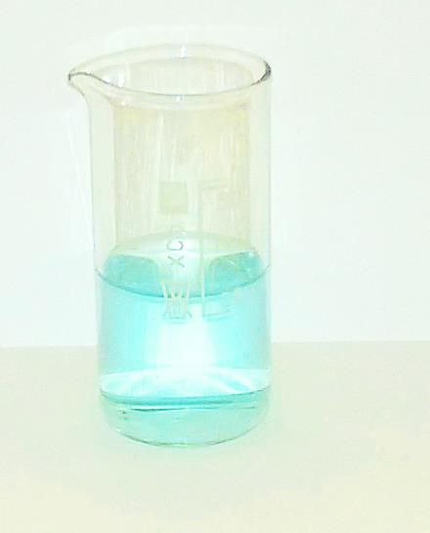
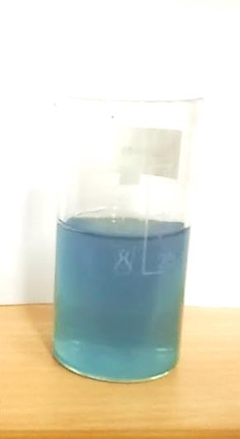
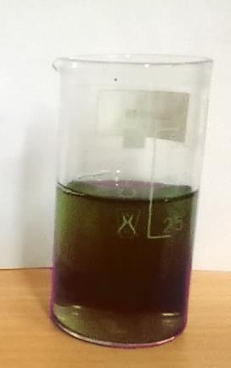
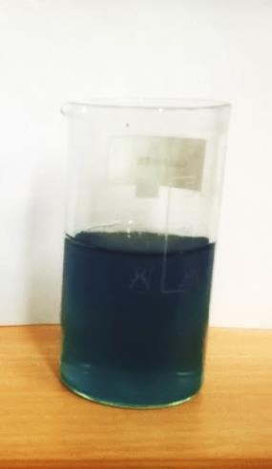
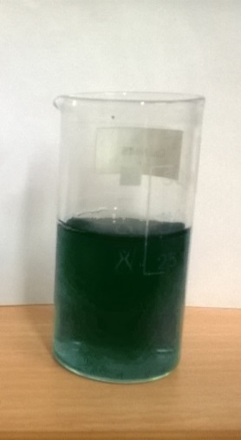
Результаты анализа
1
1а
2
2а
1 - Бензилпенициллин
2 - Ампициллин
3 – Ампиокс
1а - Через 10 минут
2а - Через 10 минут
3а - Через 60 минут
3
3а
Анализ антибиотиков пенициллиновой группы

Slide 14
Результаты анализа
1 – Амоксил КМП
2 – Амоксикар
3 – Оспамокс
4 – Амоксициллин
1
2
3
4
Растворы через 10 минут
1
2
3
4
Анализ антибиотиков пенициллиновой группы

Slide 15
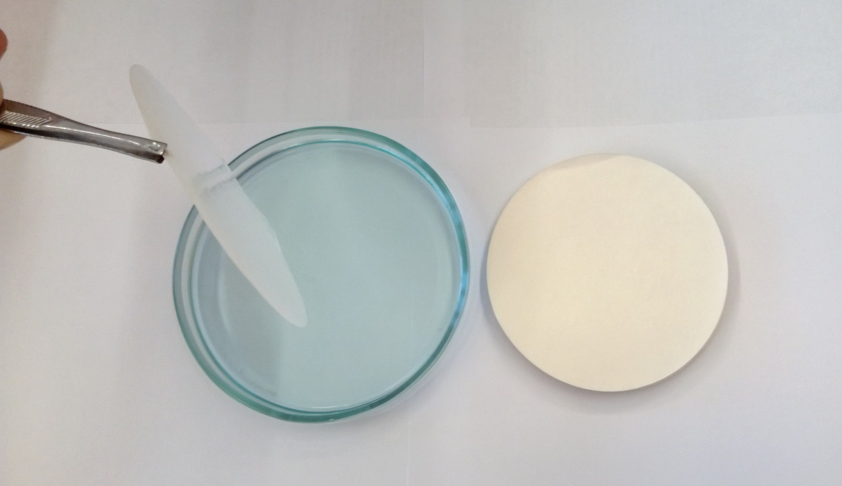
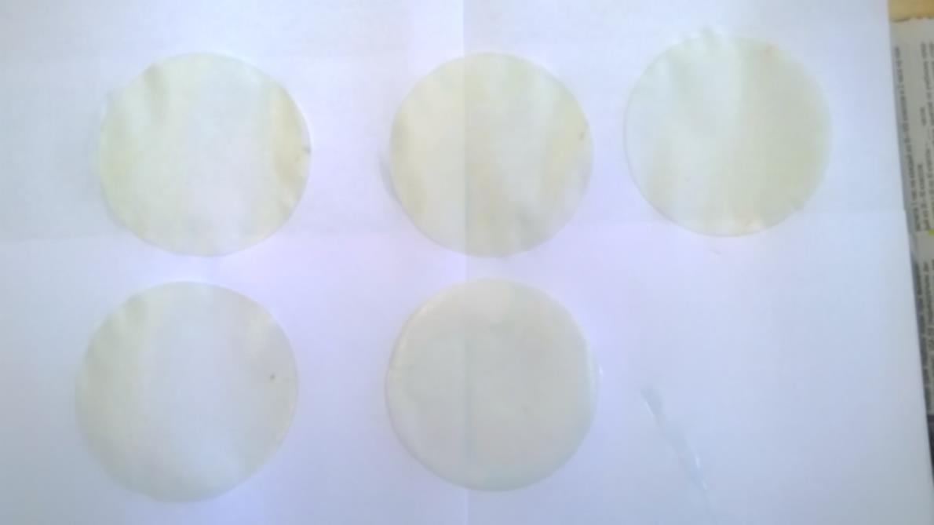
Методика 2. Анализ антибиотиков с использованием фильтровальной бумаги, пропитанная раствором соли ${\text{Cu}}^{2+}$
Анализ антибиотиков пенициллиновой группы

Slide 16
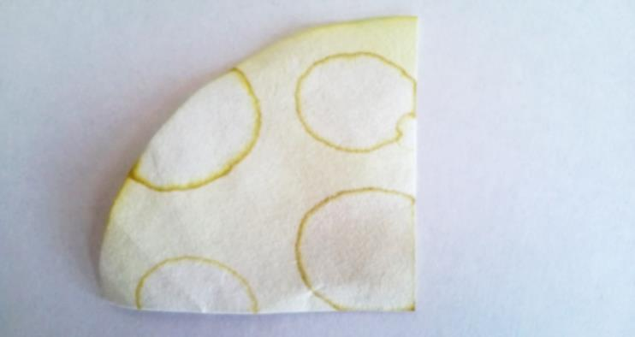
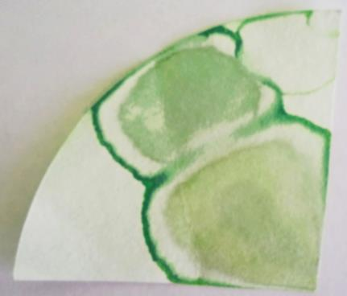
Результаты анализа
Амоксициллин (слева) и бензилпениллин (справа) на фильтровальной бумаге
Анализ антибиотиков пенициллиновой группы

Slide 17
Заключение
Результаты эксперимента полностью согласовываются с ожидаемыми, фальсификатов найдено не было.
Научно-практические задачи, поставленные для достижения цели работы, выполнены полностью.
Анализ антибиотиков пенициллиновой группы

Slide 18
В ходе выполнения работы были получены следующие выводы:
1. Определение пенициллинов в лекарствах можно проводить без использования сложного оборудования.
2. Методика определения пенициллинов, основанная на образовании различных по цвету и растворимости соединений с солью Cu²⁺ является довольно простой и удобной в использовании.
3. Бумажный метод является не таким информативным, однако для преследуемых целей его чаще всего будет достаточно, он пригоден для использования в домашних условиях.
Анализ антибиотиков пенициллиновой группы

Slide 19
Спасибо за внимание
Анализ антибиотиков пенициллиновой группы

